Slide 1


Цвета, обладая собственной энергетикой, влияют на психику, создавая настроение и самочувствие.
Поскольку голубой цвет, это смешение белого с синим, этот цвет, так же как синий цвет действует на здоровье человека успокаивающе, но менее выраженным эффектом. Гасит эмоции, позволяет сосредоточиться и собраться с мыслями.
Голубые тона снимают недомогание и облегчают состояние при многих заболеваниях: лихорадке, ангине, кори и свинке, ожогах, укусах, жжении и зуде, головной боли и боли в горле. Специалисты утверждают, что работа щитовидной железы связана с этим цветом.
Голубой цвет снимает утомление с глаз и успокаивает головные боли.

Slide 2
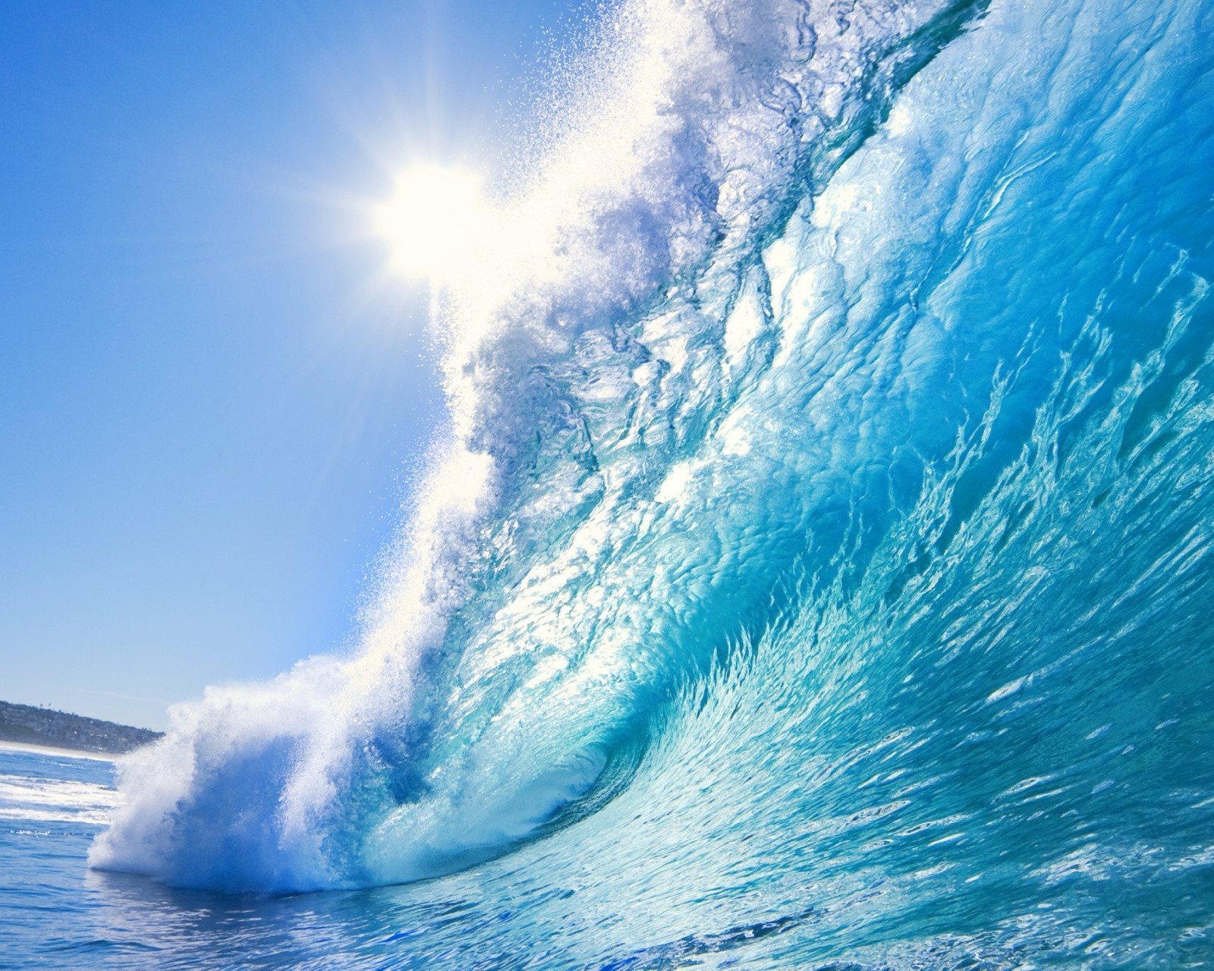

Slide 3
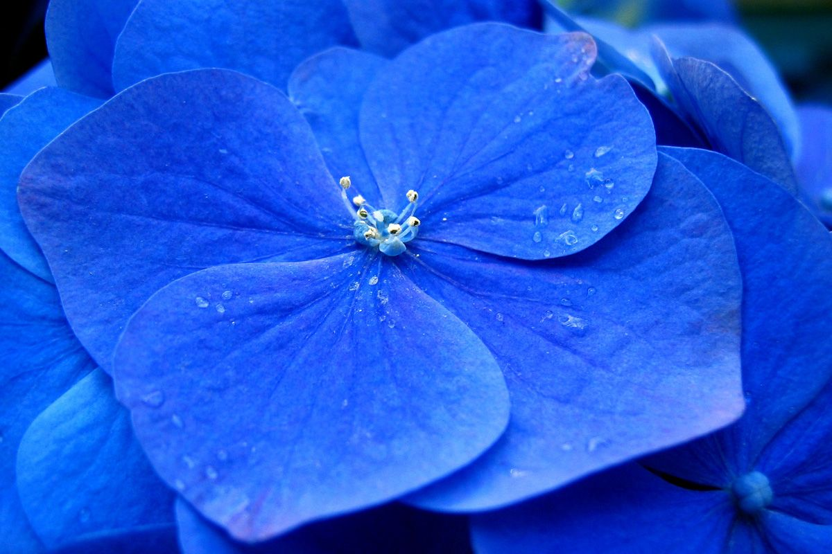

Slide 4
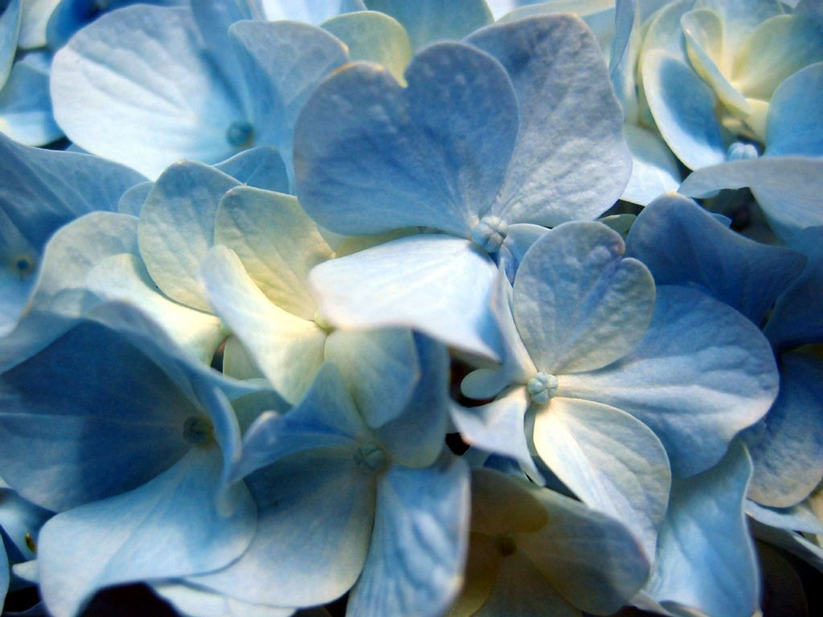

Slide 5
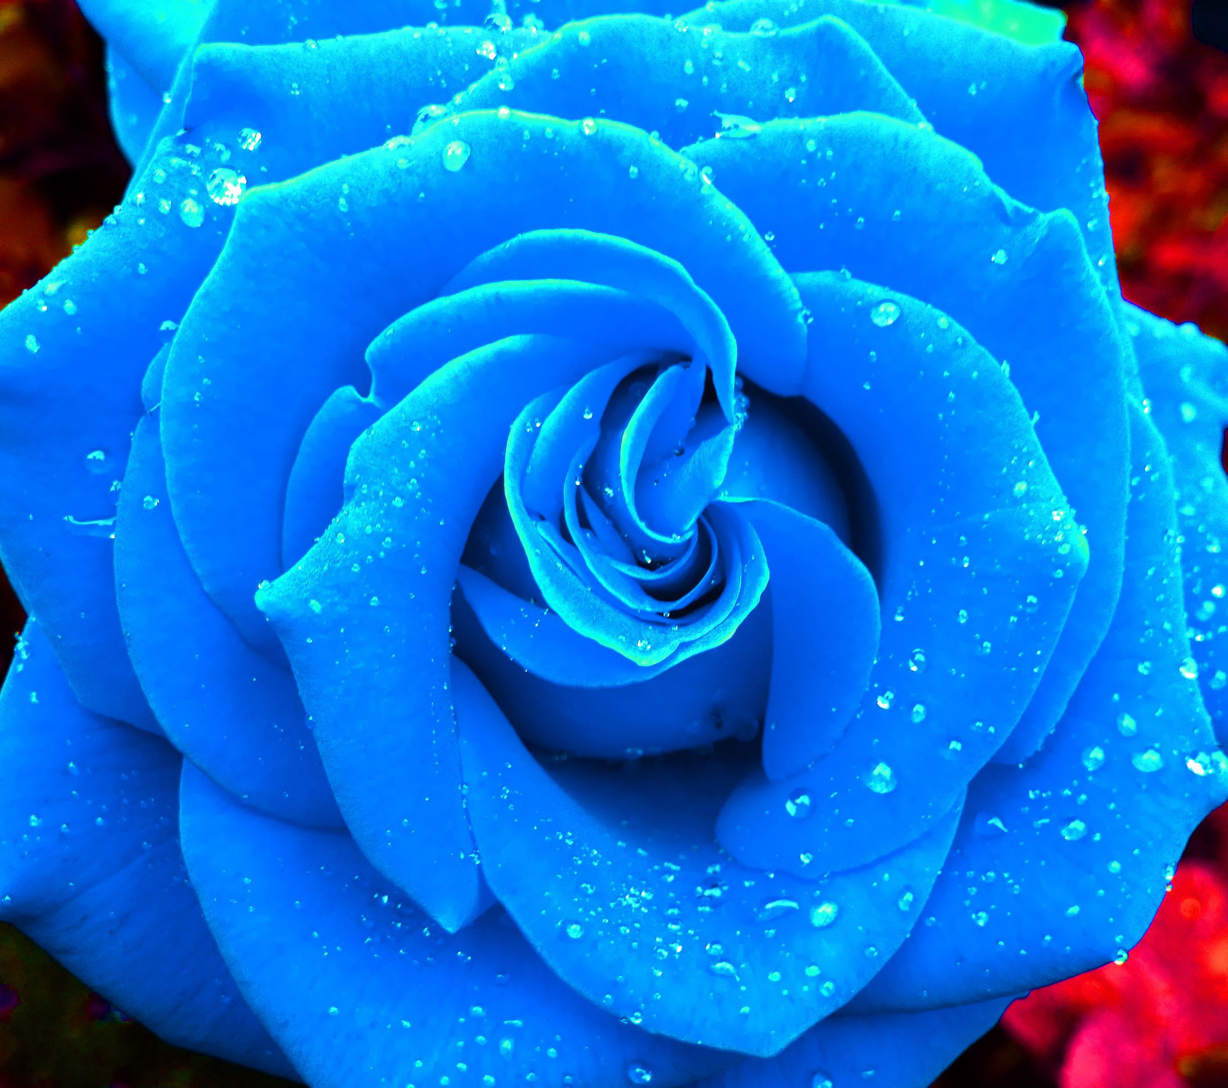

Slide 6
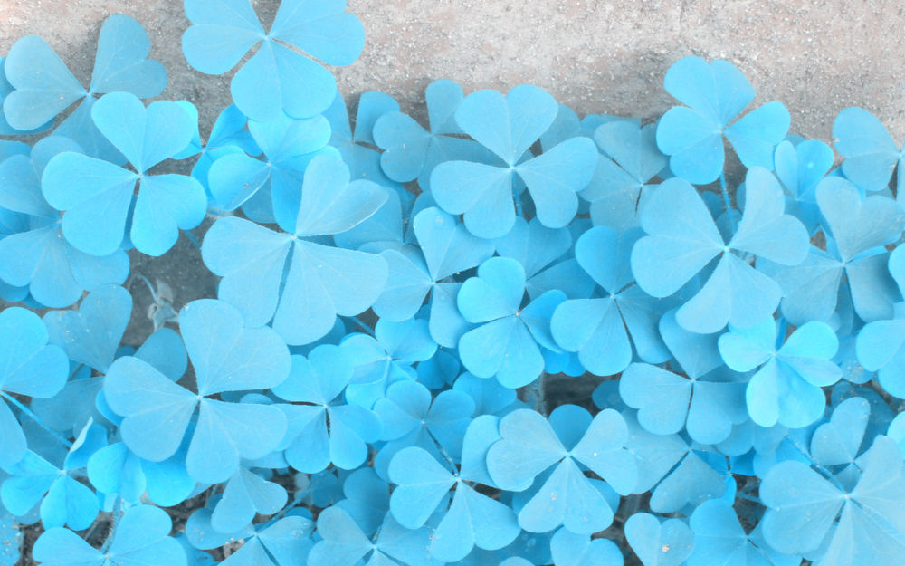

Slide 7
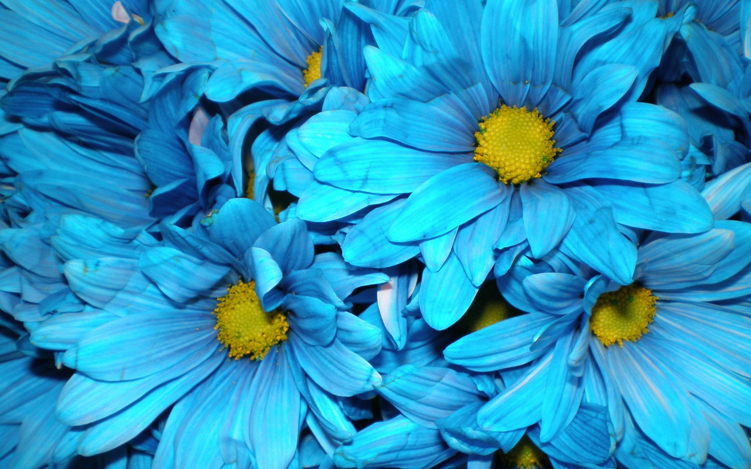

Slide 8
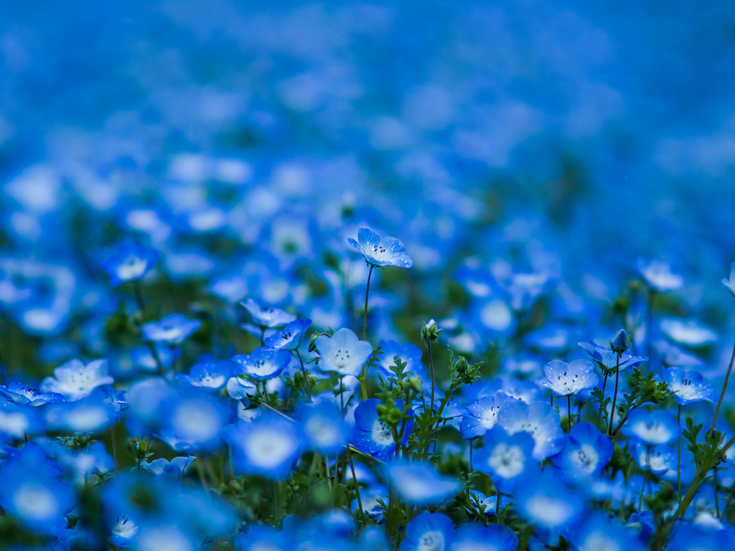

Slide 9
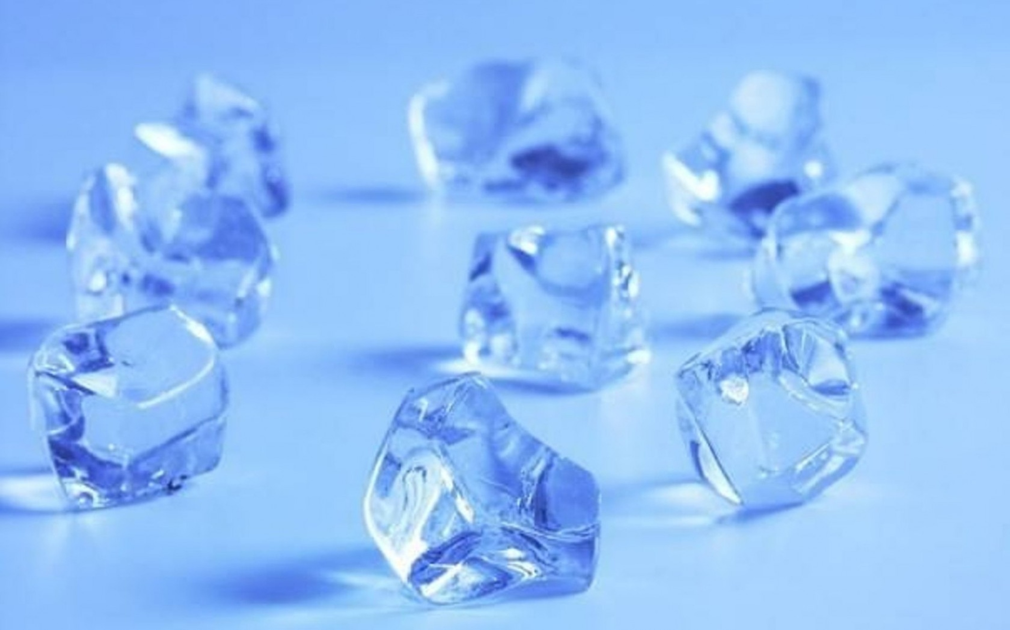

Slide 10
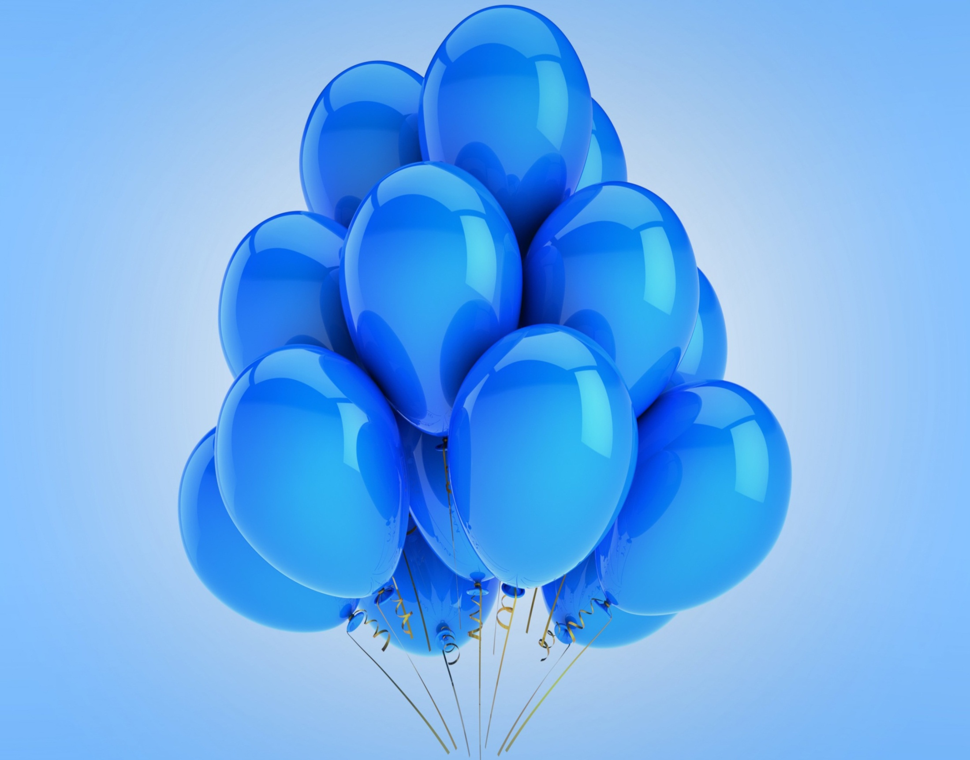

Slide 11
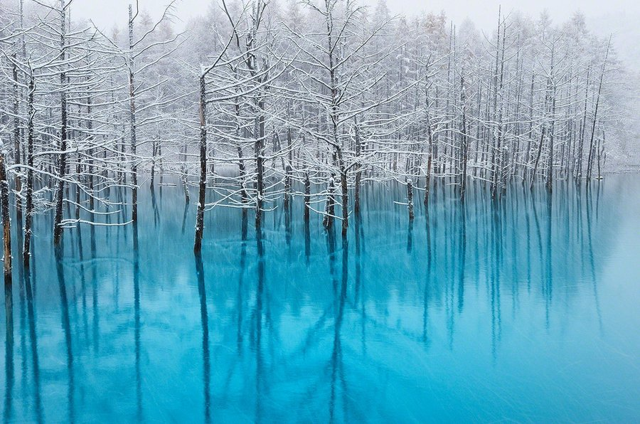

Slide 12
